Slide 1

Laporan Keuangan Konsolidasi Perubahan Hak Kepemilikan
Adi Supriadi

Slide 2


  Capaian Pembelajaran
  Transaksi Saham Perbendaharaan Anak Perusahaan
  Perlakuan Akuntansi dalam Neraca Konsolidasi
Contents

Slide 3
  Ilustrasi Kasus PT Karya Bakti dan PT Karya Sakti
  Latihan Soal Mandiri
  Referensi
Contents

Slide 4

PART
01
Capaian Pembelajaran

Slide 5
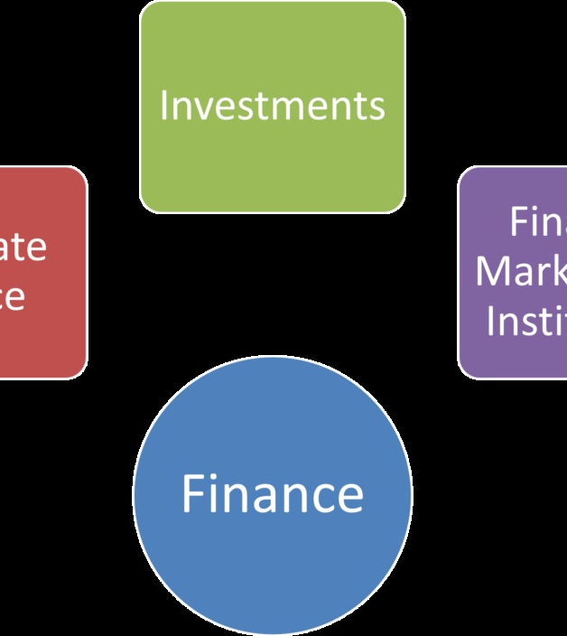
Capaian Pembelajaran
Memahami esensi penarikan saham anak perusahaan
Mahasiswa diharapkan mampu menganalisis dampak transaksi saham yang ditarik dari peredaran (treasury stock) oleh perusahaan anak terhadap perhitungan persentase hak kepemilikan induk perusahaan yang didasarkan pada jumlah saham yang benar-benar beredar di pasar.
Menguasai perlakuan akuntansi pelunasan saham
Mahasiswa harus mampu menerapkan prosedur pengurangan saldo hak pemegang saham dalam neraca konsolidasi, di mana saham yang ditarik dianggap sebagai modal yang dilunasi dengan memperhatikan nilai nominal dan agio saham pada saat awal diterbitkan secara akurat.

Slide 6
”
Mengevaluasi dampak selisih harga penarikan saham
Mahasiswa mampu menghitung dan mencatat selisih antara harga perolehan kembali saham dengan nilai nominalnya, termasuk pengalokasian selisih tersebut ke dalam saldo laba sebagai dividen likuidasi atau ke dalam akun modal disetor lainnya sesuai ketentuan akuntansi.
Menyusun laporan keuangan konsolidasi perubahan kepemilikan
Mahasiswa mampu mengintegrasikan perubahan hak kepemilikan akibat transaksi saham treasury ke dalam kertas kerja konsolidasi, termasuk melakukan eliminasi investasi, penyesuaian hak minoritas, dan penghitungan selisih lebih harga perolehan di atas nilai buku secara sistematis.
Capaian Pembelajaran

Slide 7
PART
02
Transaksi Saham Perbendaharaan Anak Perusahaan

Slide 8
Pencatatan Harga Perolehan
“
Pencatatan nilai investasi saham
Saham yang ditarik dari peredaran oleh anak perusahaan harus dicatat berdasarkan harga perolehan atau harga beli saat transaksi terjadi, bukan berdasarkan nilai nominal atau nilai pari saham tersebut sesuai standar akuntansi.
Penyesuaian ekuitas konsolidasi
Dalam laporan keuangan konsolidasi, harga perolehan saham perbendaharaan tersebut diperlakukan sebagai pengurang modal saham yang dianggap telah dilunasi, sehingga secara otomatis akan mengurangi saldo total hak-hak para pemegang saham di neraca.

Slide 9
Pencatatan Harga Perolehan
Integritas saldo pemegang saham
Pengurangan saldo hak pemegang saham wajib memperhatikan kurs atau harga asli saat saham pertama kali diterbitkan guna mempertahankan integritas komposisi modal disetor, agio saham, dan saldo laba yang ditahan secara akurat.
Perlakuan selisih harga pelunasan
Apabila harga perolehan melebihi nilai nominal dan agio sahamnya, selisih tersebut dibebankan ke saldo laba sebagai dividen likuidasi, sedangkan jika di bawahnya, selisihnya diakui sebagai tambahan modal disetor dari pelunasan saham.

Slide 10
Perhitungan Hak Kepemilikan
Rekalkulasi persentase kepemilikan
Hak kepemilikan perusahaan induk atas anak perusahaan harus dihitung ulang secara proporsional dengan membagi jumlah saham yang dimiliki induk terhadap jumlah total saham anak perusahaan yang benar-benar masih beredar di publik.
Dasar alokasi hak minoritas
Penarikan saham perbendaharaan mengubah basis perhitungan untuk menentukan bagian hak minoritas, di mana eliminasi modal saham, agio, dan saldo laba harus disesuaikan dengan persentase kepemilikan baru setelah adanya pengurangan saham tersebut.

Slide 11

Perhitungan Hak Kepemilikan
Pengaruh terhadap nilai buku
Perubahan jumlah saham beredar mengakibatkan perubahan nilai buku per lembar saham, sehingga perusahaan induk perlu menyesuaikan nilai investasi dan menghitung selisih lebih atau kurang antara harga perolehan dengan nilai buku yang baru.
Penentuan saldo eliminasi konsolidasi
Dalam menyusun kertas kerja konsolidasi, saldo elemen ekuitas anak perusahaan seperti modal saham dan laba ditahan harus dialokasikan kembali kepada induk dan kepentingan non-pengendali berdasarkan jumlah saham yang masih beredar saat itu.

Slide 12
PART
03
Perlakuan Akuntansi dalam Neraca Konsolidasi

Slide 13

Penyesuaian Nilai Nominal dan Agio
Penghitungan proporsional nilai nominal
1
Penyesuaian dilakukan dengan mengalikan jumlah saham yang ditarik dengan nilai nominal per lembar untuk menentukan pengurangan pada akun modal saham secara akurat dalam laporan konsolidasi.
Alokasi agio saham secara sistematis
2
Agio saham harus disesuaikan berdasarkan rasio saham yang ditarik terhadap total saham beredar mula-mula, guna memastikan saldo agio yang dilaporkan mencerminkan struktur modal yang tetap konsisten.
Pemeliharaan integritas hak pemegang saham
3
Prosedur penyesuaian ini krusial untuk mempertahankan akurasi data historis mengenai kontribusi modal, sehingga informasi mengenai posisi ekuitas tetap relevan bagi para pemangku kepentingan dalam neraca konsolidasi.

Slide 14
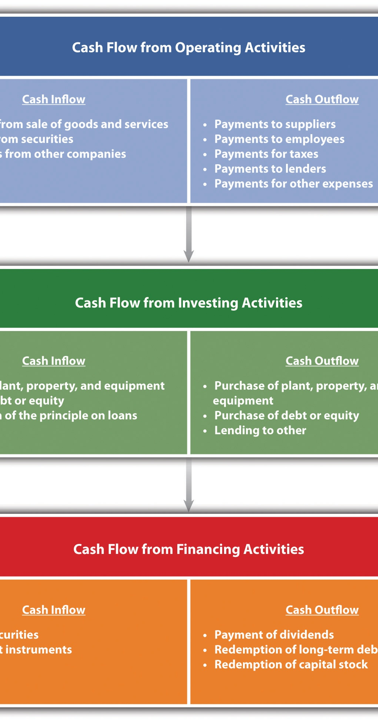
Perlakuan Selisih Harga Pelunasan
Pengakuan sebagai dividen likuidasi
Apabila harga pelunasan saham berada di atas nilai nominal dan agio sahamnya, maka selisih lebih tersebut harus dikurangkan dari saldo laba ditahan dan diperlakukan sebagai pembagian dividen likuidasi.
Pencatatan sebagai tambahan modal disetor
Jika harga pelunasan lebih rendah dari total nilai nominal dan agio, selisihnya dialokasikan ke rekening hak pemegang saham lainnya sebagai modal disetor yang berasal dari transaksi pelunasan kembali modal saham.
Penghapusan seluruh jumlah agio terkait
Dalam kondisi pelunasan di bawah nilai buku, perusahaan wajib menghapuskan seluruh proporsi agio saham yang melekat pada saham tersebut sebelum memindahkan selisihnya ke elemen hak pemegang saham yang sesuai.

Slide 15
PART
04
Ilustrasi Kasus PT Karya Bakti dan PT Karya Sakti

Slide 16
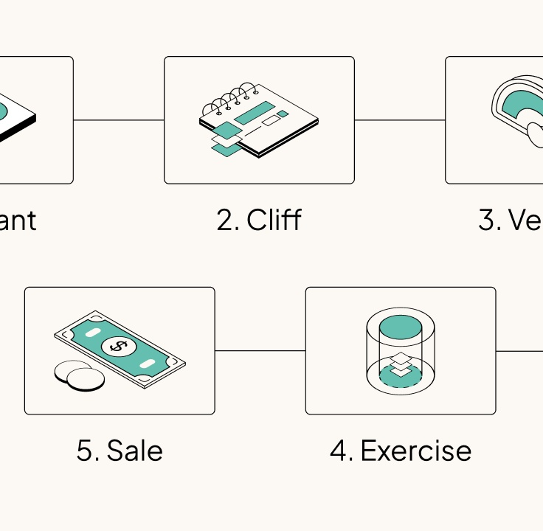
Komposisi Hak Pemegang Saham
Perhitungan saldo modal setelah penarikan saham
Saldo awal modal saham PT Karya Sakti sebesar Rp25.000.000 dikurangi dengan nilai nominal 50 lembar saham yang ditarik dari peredaran sebesar Rp2.500.000, sehingga menghasilkan saldo hak pemegang saham baru sebesar Rp22.500.000 untuk 450 lembar saham.
Alokasi agio saham dalam struktur ekuitas
Agio saham awal senilai Rp2.500.000 dikurangi secara proporsional sebesar Rp250.000 berdasarkan jumlah saham yang ditarik (50 lembar). Proses ini menghasilkan saldo agio saham bersih sebesar Rp2.250.000 yang akan dilaporkan dalam neraca konsolidasi perusahaan.

Slide 17
Komposisi Hak Pemegang Saham
“
Penyesuaian saldo laba yang ditahan
Saldo laba PT Karya Sakti sebesar Rp7.000.000 dikurangi Rp250.000, yang merupakan selisih harga perolehan treasury stock di atas nilai nominal dan agio. Hasil akhirnya adalah saldo laba ditahan sebesar Rp6.750.000 untuk keperluan eliminasi laporan keuangan.
”

Slide 18
Komposisi Hak Pemegang Saham
Penentuan persentase kepemilikan induk perusahaan
Setelah penarikan saham, hak kepemilikan PT Karya Bakti dihitung berdasarkan saham beredar menjadi 88,88%. Angka ini diperoleh dari pembagian 400 lembar saham milik induk dengan total 450 lembar saham anak perusahaan yang masih beredar.
Identifikasi hak pemegang saham minoritas
Hak minoritas ditentukan dari sisa proporsi kepemilikan setelah dikurangi hak induk, mencakup modal saham Rp2.500.000, agio Rp250.000, dan laba ditahan Rp750.000. Hal ini memastikan integritas seluruh elemen ekuitas tetap terjaga dalam penyusunan kertas kerja konsolidasi.

Slide 19
”
Eksekusi jurnal eliminasi investasi
Jurnal eliminasi dibuat dengan mendebit akun modal saham, agio, dan laba ditahan milik anak perusahaan sesuai porsi kepemilikan induk. Selisih antara harga perolehan investasi sebesar Rp30.000.000 dan nilai buku saham yang diakuisisi dicatat sebagai selisih lebih harga perolehan di atas nilai buku.
Penyusunan kertas kerja konsolidasi
Kertas kerja disusun untuk menggabungkan saldo aktiva dan kewajiban dari PT Karya Bakti dan PT Karya Sakti secara sistematis. Proses ini memastikan seluruh akun timbal balik telah dieliminasi sehingga laporan posisi keuangan konsolidasi hanya mencerminkan transaksi dengan pihak eksternal grup.
Jurnal Eliminasi dan Kertas Kerja

Slide 20


Jurnal Eliminasi dan Kertas Kerja
Pengakuan hak pemegang saham minoritas
Dalam kertas kerja, bagian ekuitas yang tidak dimiliki oleh perusahaan induk dialokasikan ke akun kepentingan non-pengendali atau hak minoritas. Nilai ini mencakup proporsi minoritas atas modal saham, agio saham, dan laba ditahan PT Karya Sakti yang tidak tereliminasi.
Konsolidasi laporan posisi keuangan
Hasil akhir dari kertas kerja menunjukkan total aset terkonsolidasi sebesar Rp122.000.000 setelah penyesuaian eliminasi investasi. Prosedur ini menghasilkan gambaran akurat mengenai posisi keuangan entitas tunggal yang menggabungkan induk dan anak perusahaan secara legal maupun ekonomis.

Slide 21
PART
05
Latihan Soal Mandiri

Slide 22

Latihan Soal Mandiri
Simulasi perhitungan persentase kepemilikan saham baru
Peserta diminta menghitung perubahan persentase kepemilikan induk saat anak perusahaan menerbitkan saham tambahan. Analisis mencakup skenario di mana induk menyerap seluruh saham baru atau tidak mengambil bagian, yang berdampak pada dilusi atau peningkatan kontrol suara.
Penjurnalan investasi akibat penerbitan saham anak
Fokus pada pencatatan akuntansi di buku induk ketika terjadi perubahan ekuitas pada anak perusahaan. Prosedur ini melibatkan penyesuaian nilai investasi berdasarkan selisih harga pasar saham baru dengan nilai buku, guna mencerminkan proporsi hak kepemilikan yang mutakhir secara akurat.

Slide 23

Latihan Soal Mandiri
Kasus penjualan saham investasi oleh perusahaan induk
Latihan ini menyajikan simulasi pelepasan sebagian kepemilikan saham induk kepada pihak luar pada harga pasar tertentu. Peserta harus mampu menghitung keuntungan atau kerugian pelepasan serta menentukan saldo investasi tersisa dan persentase kepemilikan baru setelah transaksi penjualan dilakukan.

Slide 24
Latihan Soal Mandiri
Dampak saham treasuri terhadap konsolidasi hak pemilik
Mengacu pada kasus PT Karya Bakti, latihan mencakup perhitungan eliminasi modal saat anak perusahaan menarik saham dari peredaran. Penyesuaian harus dilakukan terhadap agio dan saldo laba agar integritas hak pemegang saham minoritas dan induk tetap terjaga dalam neraca konsolidasi.

Slide 25
PART
06
Referensi

Slide 26
Daftar pustaka yang mencakup berbagai sumber literatur akuntansi keuangan lanjutan baik nasional maupun internasional sebagai dasar teori materi laporan konsolidasi.
Sumber literatur nasional Indonesia
Mengacu pada standar akuntansi keuangan yang berlaku di Indonesia seperti PSAK No. 15, 22, dan 65. Karya-karya dari penulis nasional seperti Golrida Karyawati menyediakan perspektif lokal yang mendalam mengenai penyusunan laporan keuangan konsolidasi sesuai regulasi IFRS yang telah diadopsi.
Referensi akademik dari pakar Indonesia
Buku-buku teks seperti Akuntansi Keuangan Lanjutan karya Richard E. Baker versi perspektif Indonesia menjadi dasar teori penting. Selain itu, kontribusi akademisi seperti Dwi Haryono Wiratno dan Dinarjito melalui diktat serta workbook memperkuat pemahaman teknis mahasiswa dalam praktik konsolidasi.

Slide 27

Daftar pustaka yang mencakup berbagai sumber literatur akuntansi keuangan lanjutan baik nasional maupun internasional sebagai dasar teori materi laporan konsolidasi.
Literatur akuntansi keuangan internasional
Penggunaan buku teks klasik dari Floyd A. Beams dan Anthony et al. memberikan fondasi teori akuntansi tingkat lanjut yang diakui secara global. Referensi ini memastikan bahwa pemahaman mengenai perubahan hak kepemilikan dan treasury stock selaras dengan standar pelaporan internasional yang ketat.

Slide 28
Daftar pustaka yang mencakup berbagai sumber literatur akuntansi keuangan lanjutan baik nasional maupun internasional sebagai dasar teori materi laporan konsolidasi.
Jurnal ilmiah dan riset terkini
Dokumen ini merujuk pada penelitian terbaru seperti Jurnal Ekonomika45 yang membahas penerapan praktis PSAK dalam laporan konsolidasi. Artikel ilmiah ini berfungsi sebagai jembatan antara teori akademis dengan dinamika transaksi bisnis nyata yang mempengaruhi struktur kepemilikan perusahaan induk dan anak.

Slide 29

Terima kasih

